Slide 1
Оптимизация системы ресурсосберегающего обращения со строительными отходами в Воронежской области как фактор снижения антропогенной нагрузки на окружающую среду
Т.В. Ашихмина, С.Н. Золотухин, П.С. Куприенко, В.А. Помогалов
Воронежский государственный технический университет,
ул. 20-летия Октября, 84, Воронеж 394006, Россия
Целью исследования является разработка концептуальных аспектов системы ресурсосберегающего обращения со строительными отходами от сноса зданий и сооружений, обеспечивающей снижение антропогенной нагрузки на окружающую среду.
Основные задачи:
- анализ существующей системы обращения с твердыми коммунальными и строительными отходами в Воронежской области;
- оценка номенклатуры и объемов строительных отходов на территории Воронежской области;
- разработка концепции снижения антропогенной нагрузки на окружающую среду за счет сокращения поступления строительных отходов сноса зданий на объекты размещения отходов;
- разработка основных этапов формирования ресурсосберегающей системы обращения со строительными отходами.

Slide 2
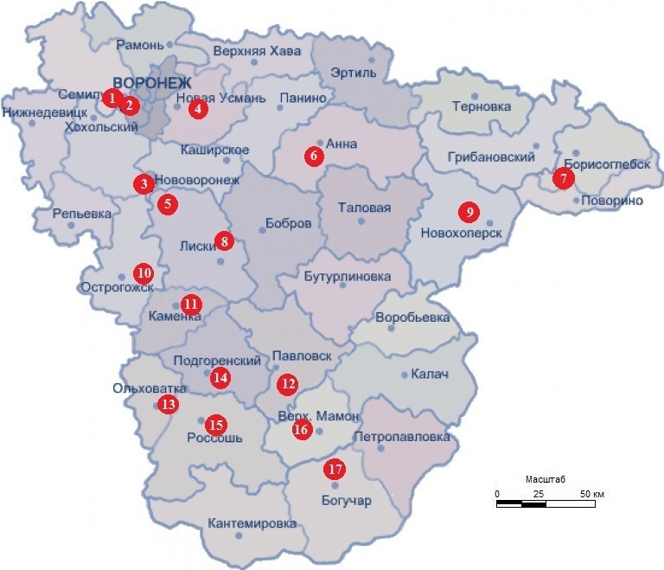
Полигоны ТКО на территории Воронежской области
Проектная мощность полигонов значительно меньше общего количества твердых коммунальных отходов, образующихся в Воронежской области. Данное обстоятельство приводит к быстрому заполнению объектов размещения отходов и необходимости выделять дополнительные площади под новые полигоны, в результате чего установленное различными исследованиями негативное воздействие и антропогенная нагрузка на окружающую среду существенно увеличивается
Показатели по России | 2019 г. | 2020г. | 2021 г.
Образование ТКО за отчетный год на основании данных федерального статистического наблюдения по форме 2-ТП (отходы), т | 7750877313 | 6955716994 | 8448642555
Направлено ТКО на захоронение, т | 1178876088 | 832301742 | 981458359
Образование строительных отходов за отчетный год, т | 77276467 | 71253264 | 96330336
Доля строительных отходов в общем количестве захороненных отходов на полигонах, % | 53 | 78 | 75
- Полигон ТБО Семилукский р-н, с. Девица; 2 - Полигон ТБО Семилукский р-н; 3 - Полигон ТБО городской округ г. Нововоронеж; 4- Полигон ТБО Новоусманский р-н; 5 - Полигон ТБО п. Давыдовка (Лискинский район); 6 - Полигон ТБО Аннинский р-н; 7 - Полигон ТБО Борисоглебский городской округ; 8 - Полигон ТБО Лискинский р-н; 9 - Полигон ТБО Новохоперский р-н; 10- Полигон ТБО г. Острогожск 1 очередь 1 секция; 11- полигон ТКО Каменский р-н; 12 - Полигон ТБО Павловский р-н; 13 - Полигон ТБО Ольховатский р-н; 14 - Полигон ТБО Подгоренский р-н; 15 - Полигон ТКО Россошанский р-н; 16 - Полигон ТБО Верхнемамонский р-н; 17 - Полигон ТБО Богучарский р-н.
На полигонах Воронежской области ежегодно размещается порядка 570,7 тыс. т строительных отходов, которые, в свою очередь, включают большое количество отходов от сноса зданий и сооружений

Slide 3
Отходы сноса зданий, как правило, имеют длительный срок разложения в естественной среде, их накопление на полигонах существенно увеличивает жизненный цикл объектов размещения отходов, соответственно, увеличивается период их негативного воздействия на окружающую среду.
Как следствие, увеличивается время, в течение которого земли, выделенные под полигоны, будут изъяты из хозяйственного оборота, увеличивается период проведения экологического контроля и мониторинга объектов размещения отходов и прилегающих территорий, а также период проведения природоохранных мероприятий.
Таким образом, ключевой проблемой в сфере обращения с отходами является низкий уровень их вовлечения в хозяйственный оборот. Направления и возможности повторного применения отходов определяются их отраслевой принадлежностью, уровнем опасности, развитием отходоперерабатывающей инфраструктуры и наличием потенциальных заказчиков вторсырья.
Применительно к строительной сфере возможности повторного использования строительных материалов существенно возрастают за счет разработки и внедрения системы поэтапного демонтажа и сноса с одновременным рециклингом материалов разрушения.
Практика показывает, что при разрушающем сносе к повторному вовлечению в хозяйственный оборот пригодно не более 30% образующихся отходов. Применение технологичного поэтапного демонтажа и сноса позволяет использовать не менее 80% бывших в употреблении строительных материалов

Slide 4
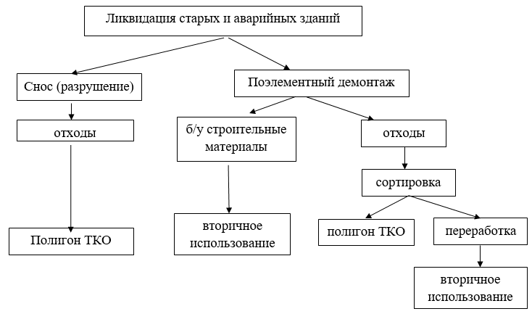
Схематичное изображение концепции снижения антропогенной нагрузки на окружающую среду за счет сокращения поступления строительных отходов сноса зданий на объекты размещения отходов
По состоянию на 01.10.2022 г. общая площадь многоквартирных домов (МКД) постройки 1950-х годов в городском округе г. Воронежа, подлежащих сносу составляет 53806,3 м². Предполагается, что до 2030 г. в Воронеже будет снесено около 351700 м². ветхого и аварийного жилья.
Согласно усредненному коэффициенту образования строительных отходов при сносе здания (3,5 м³ на 1 м²) расчетное количество отходов, образующихся при сносе зданий до 2030 г. составит 1230950 м³. При разрушающем сносе не утилизируемая часть составит порядка 861665 м³. Применение технологичного поэтапного демонтажа и сноса одновременным рециклингом материалов разрушения позволит повторно использовать 984760 м³, соответственно, на полигоны попадет в 4 раза меньше отходов.

Slide 5
Основные этапы формирования ресурсосберегающей системы обращения со строительными отходами:
- создание базы данных о подлежащих сносу зданиях и сооружениях, включающих следующие параметры – год постройки, этажность, площадь и объем, степень износа, перечень основных строительных материалов, целостность строительных конструкций и др.;
- формирование нормативной базы, обеспечивающей возможность и обязательность применения ресурсосберегающего подхода к обращению со строительными отходами;
- разработка алгоритма принятия решения по способу демонтажа (анализ базы данных - визуальная оценка строительных материалов – принятие решения о поэлементном демонтаже и (или) разрушающем сносе здания (сооружения) с учетом целевых, временных, экономических аспектов;
- разработка маркетинговой стратегии применения вторичных строительных материалов с учетом региональных и отраслевых потребностей;
- разработка логистических концепции и схем в системе обращения с отходами сноса зданий и сооружений;
- создание организационных и технических условий для эффективного функционирования экологически безопасной системы обращения со строительными отходами.
Разработанные основные этапы формирования системы обращения со строительными отходами позволяют реализовать комплексный ресурсосберегающий подход к снижению антропогенной нагрузки на окружающую среду.

